Slide 1
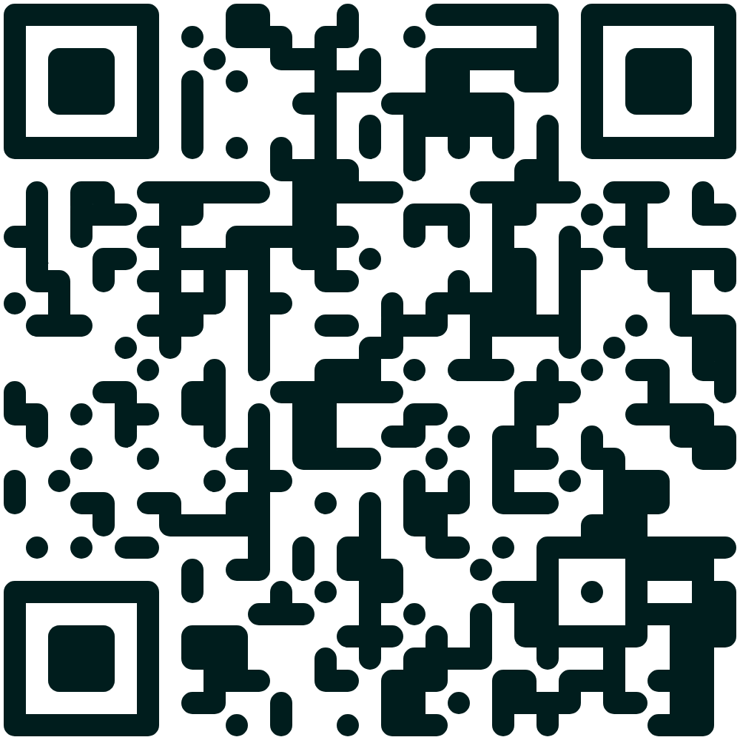





La classe virtuelle de Desmos
recitmst.qc.ca/jpme-desmos
Cette présentation est mise à disposition par le RÉCIT MST, sauf exception, selon les termes de la Licence CC BY-NC-SA 4.0, 2024.
recitmst.qc.ca

Slide 2


Vos accompagnateurs
Luc
Lagarde
luc.lagarde@recit.qc.ca
Marie-France
Surprenant
marie-france.surprenant@recit.qc.ca
recitmst.qc.ca/jpme-desmos

Slide 3

La classe virtuelle de Desmos
Atelier B09
Découverte | 12h45 à 14h00
La classe virtuelle de Desmos (Desmos Classroom) est de plus en plus utilisée en mathématique. Cet outil de conception d’activités interactives (Polypad, calculatrice graphique, tableur, choix de réponses, géométrie, etc.) facilite l’apprentissage, les discussions mathématiques, la rétroaction et bien plus. Cet atelier de type « mains sur les touches » vous permettra de découvrir les types d’activités possibles ainsi que les banques d’activités existantes.
Atelier C09
Pour aller plus loin | 14h15 à 15h30
Cet atelier de type « mains sur les touches » est une suite de l’atelier « La classe virtuelle de Desmos (découverte) » du bloc précédent. Il sera possible d’explorer plus en profondeur l’espace enseignant (création de votre classe, gestion du tableau de bord, création ou modification d’activités, etc.) et les options de partage avec les élèves. Il sera également possible d’explorer l’outil Polypad intégré dans Desmos Classroom.
Pause
recitmst.qc.ca/jpme-desmos

Slide 4

Accueil et bienvenue
Desmos?
Démonstration
Mode élève avec tableau de bord de l’enseignant
Ressources
Pause (14:00)
Polypad
Espace enseignant
Création et modification d’activités
Création et gestion de classe (tableau de bord)
Déroulement

Slide 5




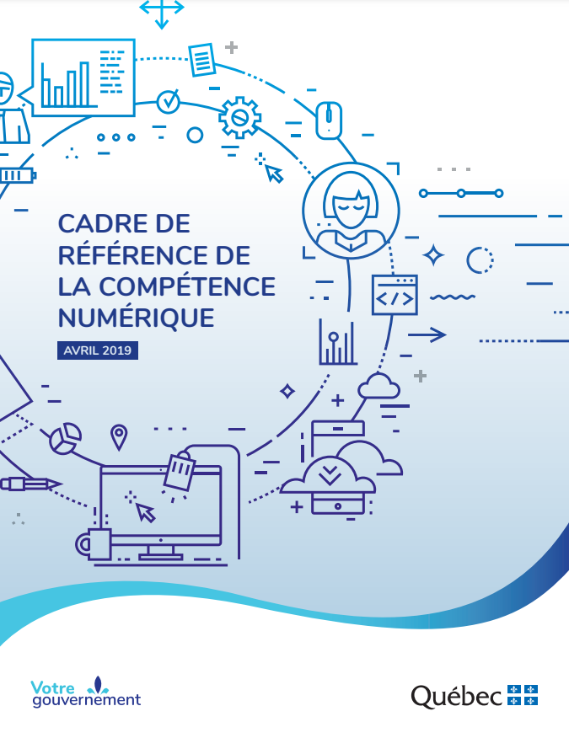

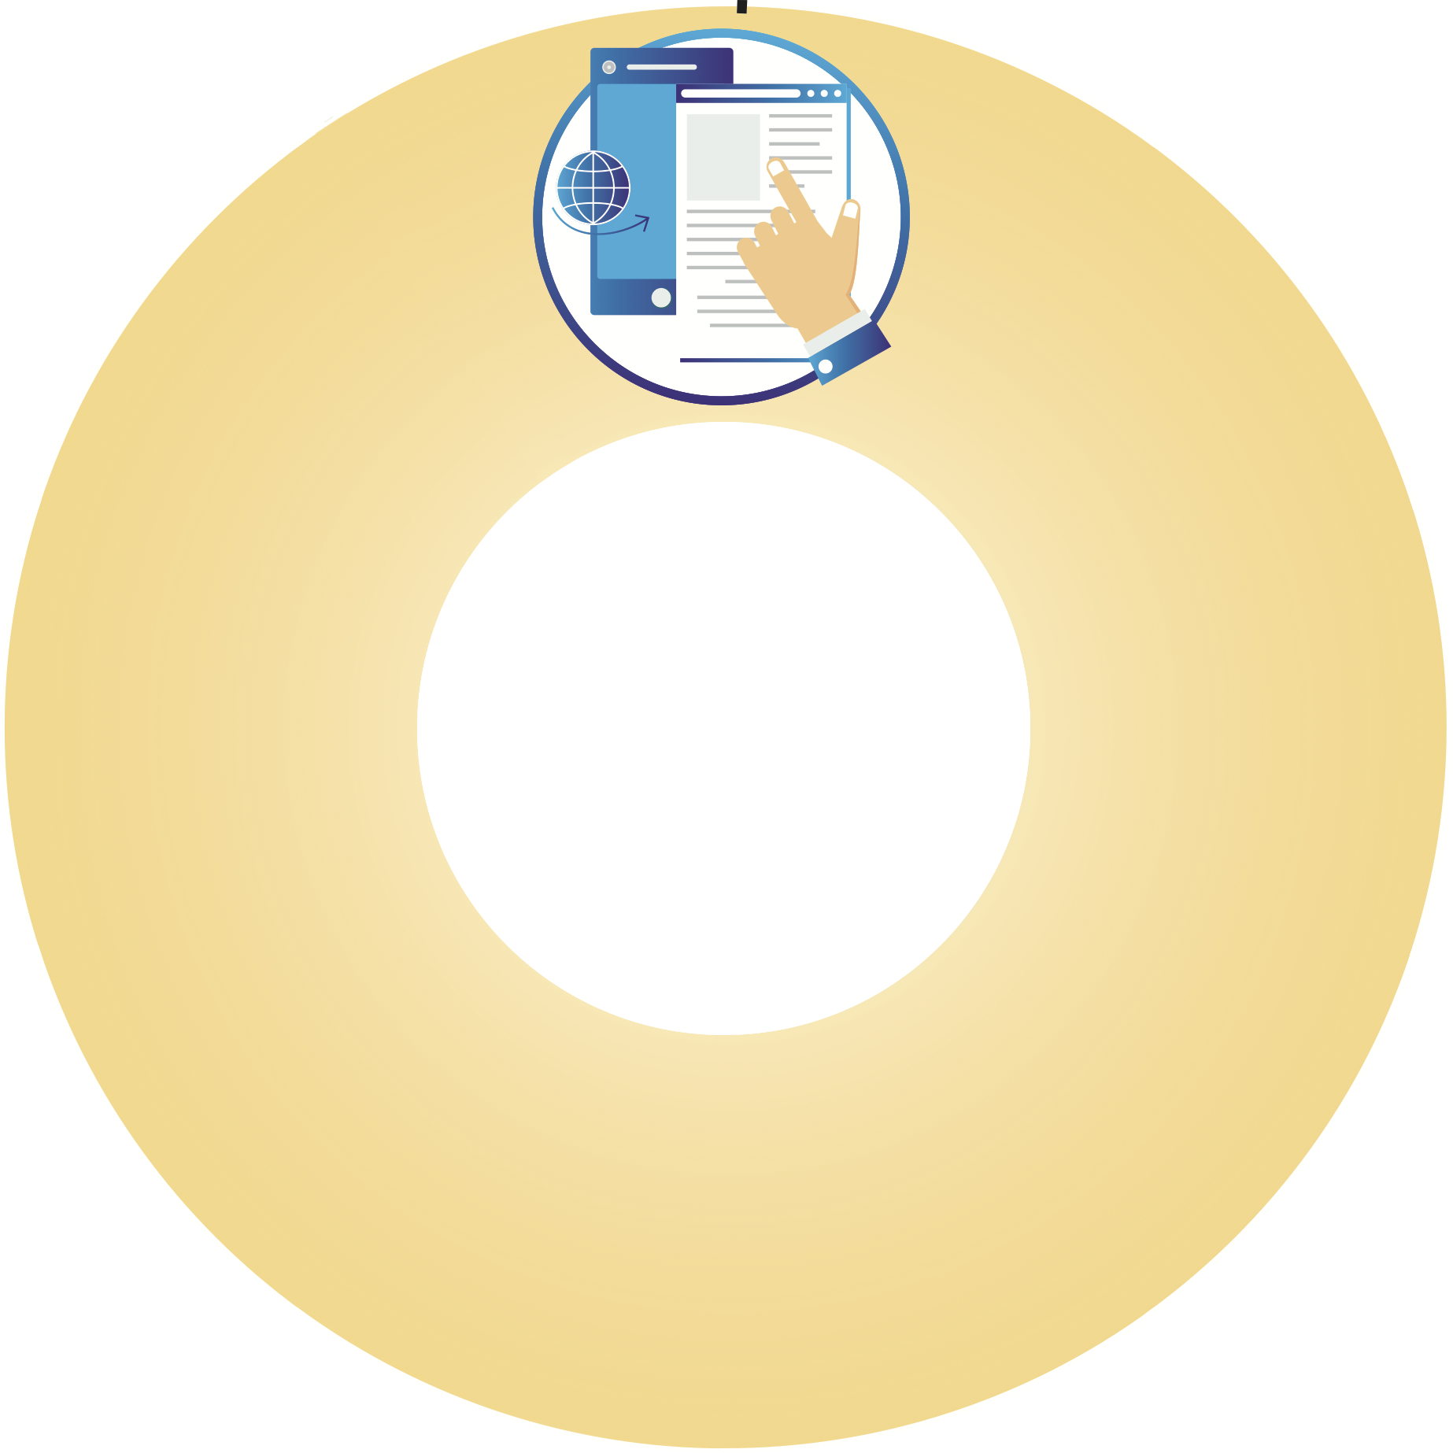






Compétence numérique
Habiletés technologiques
Innovation et créativité
Numérique pour l’apprentissage
Citoyen éthique
Pensée critique
Culture informationnelle
Résolution
de problèmes
Collaboration
Développement de la personne
Communication
🔗Cadre de référence de la compétence numérique
Inclusion et
besoins diversifiés
Production de contenu

Slide 6
Compétence numérique
Habiletés technologiques
Numérique pour l’apprentissage
Résolution
de problèmes
🔗Cadre de référence de la compétence numérique
Inclusion et
besoins diversifiés

Slide 7
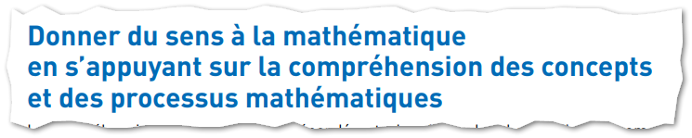

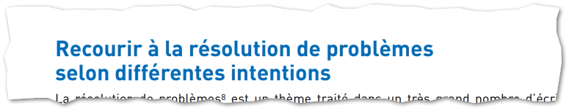
2 fondements
RIM
Référentiel d'intervention en mathématique (août 2019)

Slide 8
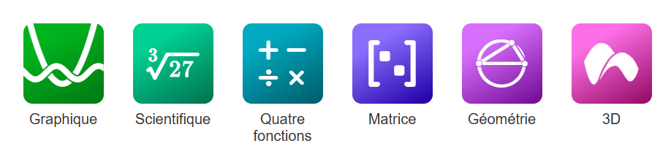

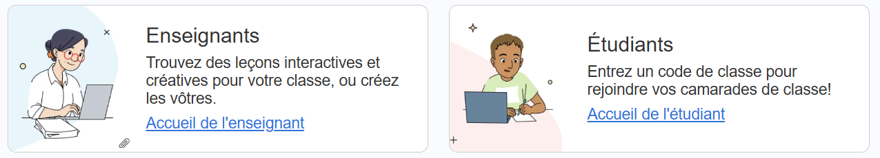
Desmos ?
Desmos Studio
Une suite d’applications accessibles gratuitement en ligne ou via des applications sur un appareil mobile.
Amplify
Une plateforme gratuite d'apprentissage et d'enseignement.

Slide 9
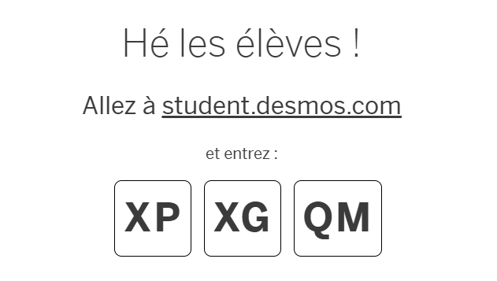

Démonstration (espace élève)
Vous pouvez également cliquer sur ce lien d’invitation.

Slide 10
Démonstration (espace élève)
Desmos comme outil d'aide technologique - Exemples variés
«Polygraph» sur le plan cartésien

Slide 11
Extraits des activités suivantes
L’addition et la soustraction de fractions
Reproduisez ma droite
«Polygraph» sur le plan cartésien
«Polygraph» sur les nombres décimaux
Math en 3 temps: les boulettes
Pour débuter avec Polypad - Exemples variés
Ça balance?

Slide 12
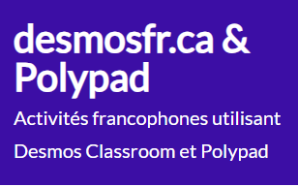
Collection d’activités
Élaborées à partir du Site Desmos FGA
FGJ
MAT P101
MAT 1101
MAT 1102
MAT 2101
MAT 2102
MAT 3051
MAT 4151
1re secondaire
2e secondaire
3e secondaire
4e et 5e secondaire

Slide 13
Collection d’activités (Science)
Collection du RÉCIT MST (en construction)
20 activités en français (Émilie Gagné)
45 activités en anglais (Heather Kohn)

Slide 14
Autres ressources (calculatrice Desmos et plus)
Tutoriels du RÉCIT MST
Webinaire sur la calculatrice graphique
Webinaire sur la classe virtuelle
Webinaire sur la création d’activités pour la classe virtuelle
Guide Genially : Tout sur Desmos
Guide Genially : Desmos en sciences et technologies
Groupe FB «Pédagogues Desmos»
Groupe FB «Les maths autrement»

Slide 15
Pause
Retour à 14h15
Après la pause
Polypad
Espace enseignant
Création et modification d’activités
Création et gestion de classe (tableau de bord)
recitmst.qc.ca/jpme-desmos

Slide 16
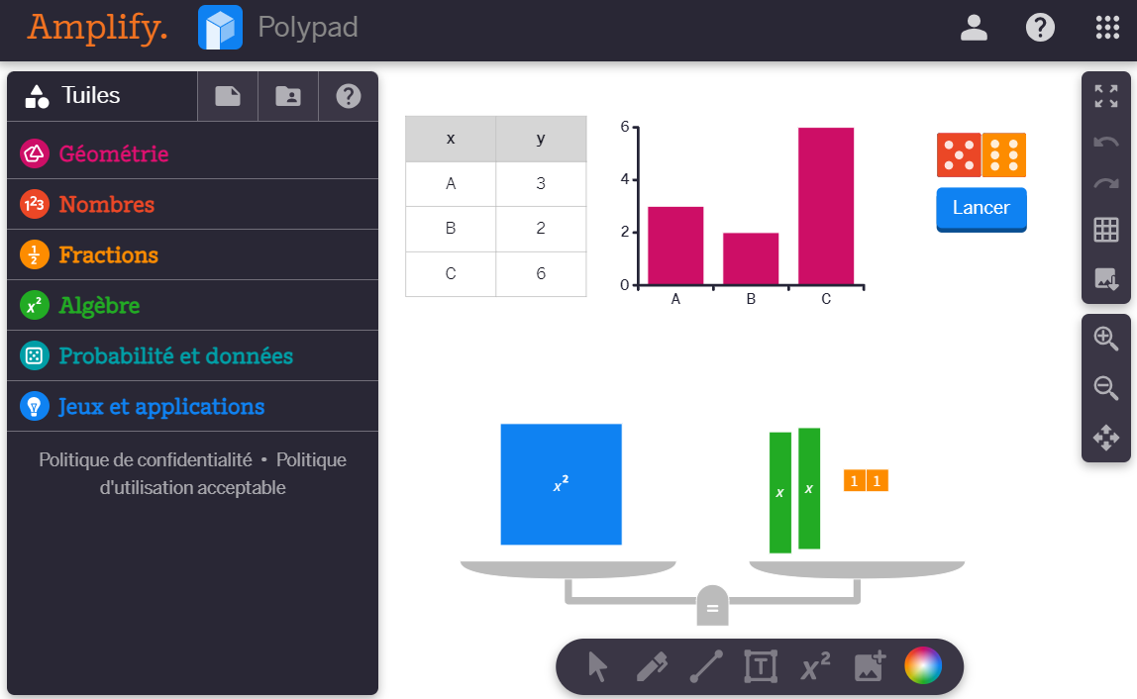
Polypad
polypad.amplify.com/fr/p

Slide 17
Ressources Polypad
Desmos
Canevas de base
Collection MST
Collection MST (primaire)
Ressources officielles
Chaîne Youtube Polypad (anglais)
Démonstration des nouveautés, astuces, webinaires, etc.
Activités et plan de cours (anglais)
Suggestion d’activités avec canevas que l’on peut copier et modifier.
desmos classroom
Collection Polypad

Slide 18

Espace enseignant
teacher.desmos.com

Slide 19
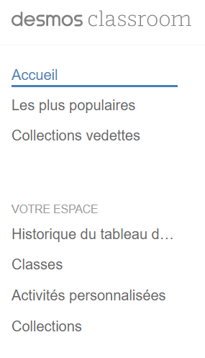
Espace enseignant
teacher.desmos.com

Slide 20

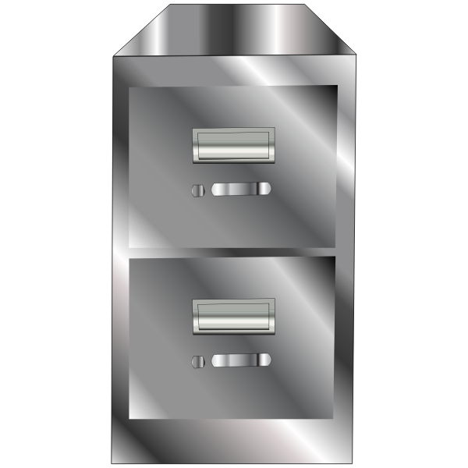
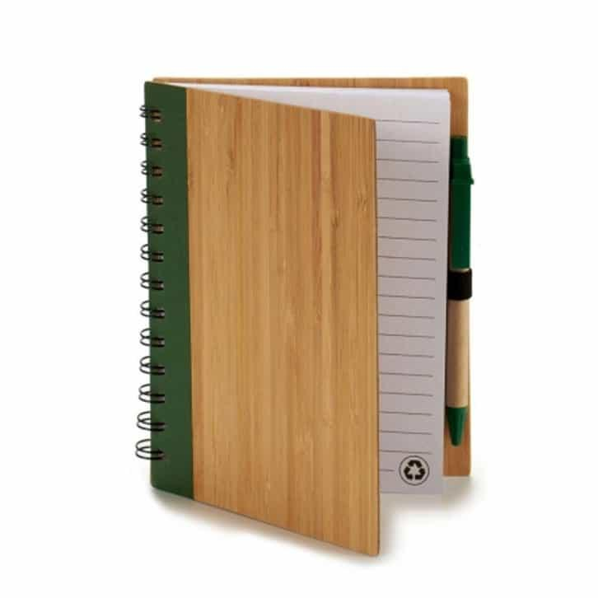
Activités
(Collections vedettes)
Classe
Élèves
Activités
(desmosfr.ca)
Vos collections (Votre espace)
Classe
Élèves
Activités
(Collègues ou Web)
Classe
Élèves
Activités
(Vos créations)

Slide 21
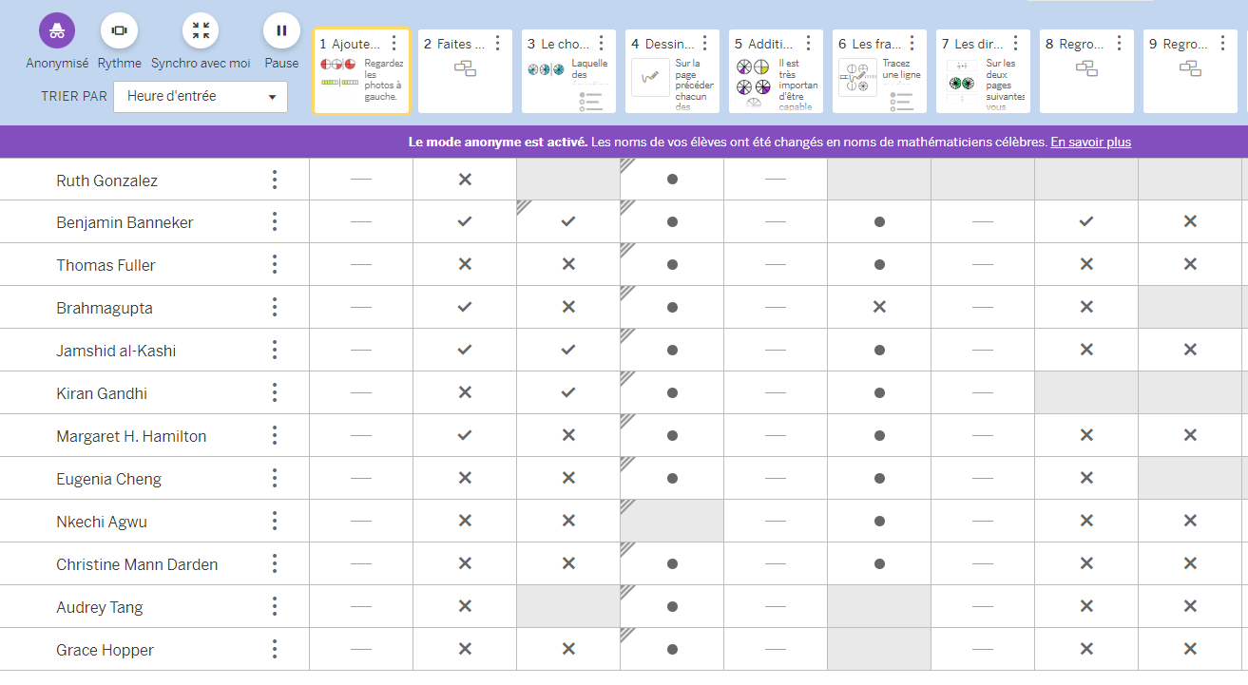
Tableau de bord

Slide 22
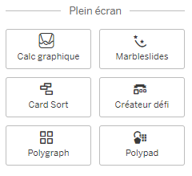
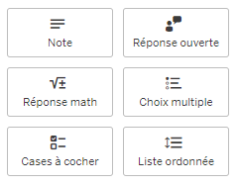
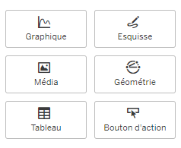
Outils de création polyvalents

Slide 23
Outils de création mathématique

Slide 24
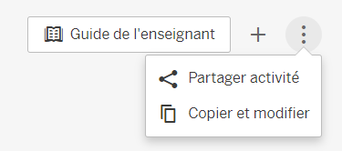
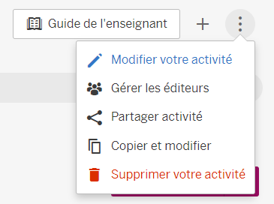
Modification d’une activité existante

Slide 25
À vous de jouer!
Visitez les différentes ressources d’activités existantes.
(voir diapo 24-25)
Créez vos propres collections (par sujet, thème, sigle de cours)
Ajoutez vos activités préférées dans vos collections
Tentez l’expérience de Copier et modifier une activité
Jumelez-vous avec un collègue, créez une classe, assignez une activité et invitez le collègue à jouer le rôle de l’élève.

Slide 26




Autoformations à découvrir
Premiers pas avec Desmos
Polypad et la manipulation virtuelle en mathématique
Voir toutes les autoformations du RÉCIT MST
Notes:
Geneviève

Slide 27
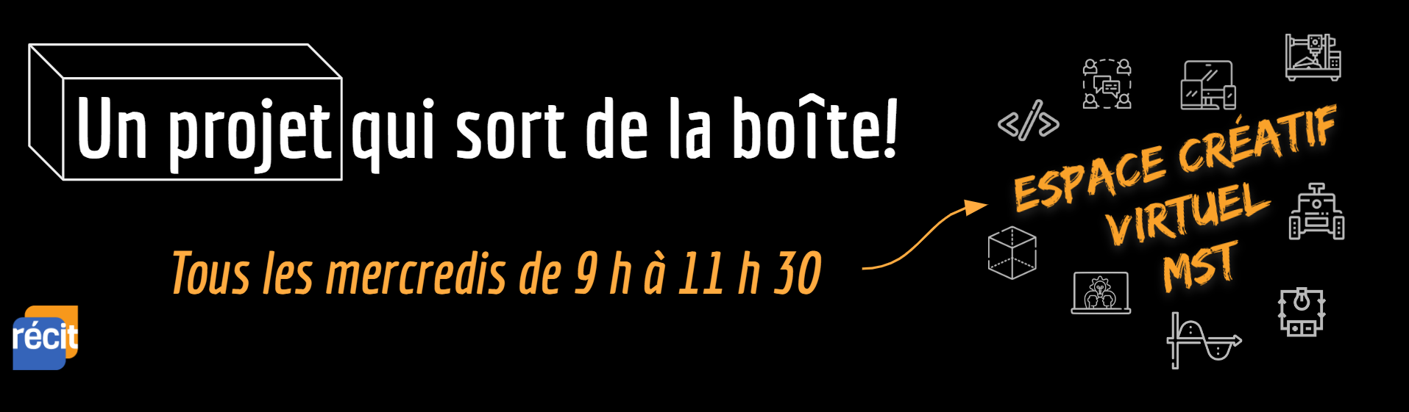
recitmst.qc.ca/ecv
Notes:
Geneviève

Slide 28


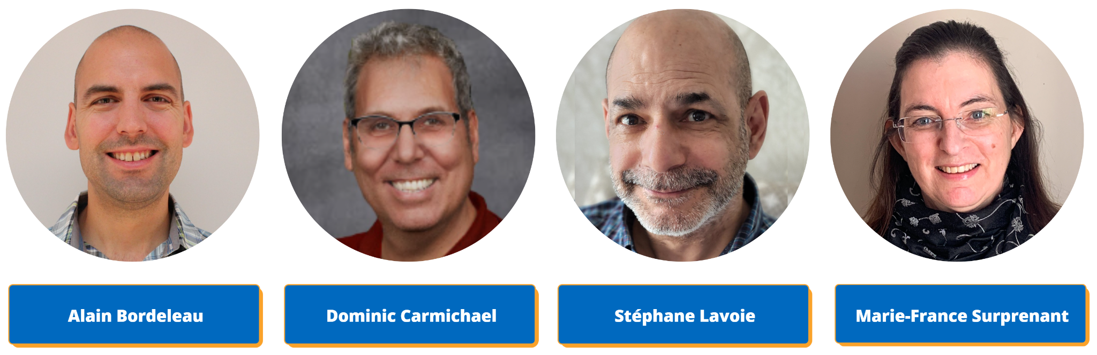

FORMATION GÉNÉRALE
DES ADULTES
alain.bordeleau@recit.qc.ca
fga.monteregie@recit.qc.ca
Réseau axé sur le développement des Compétences des élèves par l’Intégration des Technologies

Slide 29



Appréciation
MERCI !
luc.lagarde@recit.qc.ca
equipemst@recit.qc.ca
Page Facebook
Twitter
Chaîne Youtube
recitmst.qc.ca/jpme-desmos
monurl.ca/jpme2024
Cette présentation est mise à disposition par le RÉCIT MST, sauf exception, selon les termes de la Licence CC BY-NC-SA 4.0, 2024.

